Slide 1
Síndrome Génito - Urinário da Menopausa
Disfunção Sexual Feminina
Ana Rosa Costa

Slide 2
Portman DJ, Gass JL. Vulvovaginal Atrophy Terminology Consensus Conference Panel. Genitourinary syndrome of menopause: new terminology for vulvovaginal atrophy from the International Society for the Study of Women’s Sexual Health and the North American Menopause Society. Menopause 2014;21:1063–8.
Notes:
Aparelho génito-urinário tem uma origem embriológica comum e possui receptores de estrogéneos e androgéneos.
A diminuição das hormonas esteróides sexuais leva ao aparecimento de sintomas ao nível do aparelho génito- urinário actualmente designado por SGUM.

Slide 3
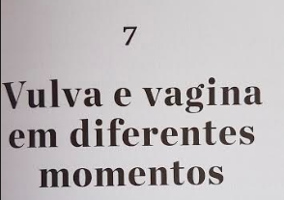
A resposta sexual nas mulheres inclui lubrificação da mucosa, aumento do fluxo sanguíneo genital e do tónus muscular.
As desregulações hormonais que alterem qualquer destes processos fisiológicos poderão contribuir para uma performance sexual diminuída.

Slide 4
SGUM
Síndrome Geniturinário da Menopausa
Sintomas Genitais | Sintomas Sexuais | Sintomas urinários
Secura Ardor Irritação... | Dor ou desconforto Falta de lubrificação Coitorragias Disfunção sexual... | Urgência Disúria ITU recorrentes Polaquiúria...

Slide 5
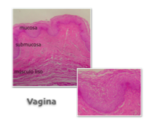
Sintomas
Secura vaginal
Ardor e irritação
Prurido
Corrimento vaginal e dor
Dispareunia
Hemorragia após ato sexual
Sintomas urinários e
infeções urinárias recorrentes
Exame Ginecológico
Redução da espessura e
Palidez da mucosa , fragilidade:
Fissuras/ petéquias
Diminuição das pregas vaginais
Redução da elasticidade e
diâmetro vaginal
Encurtamento da vagina
Redução dos pelos púbicos
Alt vulvares (peq.lábios...)
Carúncula uretral
Aumento do pH para 6-7...
A atrofia vaginal é caracterizada por um decréscimo na espessura e função das três camadas da vagina.
A estenose do introito, e a diminuição da profundidade e elasticidade do canal vaginal dependem da perda de colagénio e de componentes musculares na lâmina própria e camada muscular, respetivamente.
A perda de rugas vaginais e de elasticidade vaginal relacionadas com a menopausa são devidas à diminuição de colagénio que suporta o epitélio vaginal

Slide 6
Impacto clínico da AVV na sexualidade e qualidade de vida
Comparação entre mulheres com AVV e mulheres sem AVV*
Bem estar emocional (p=0,016)
Função sexual (p=0,0013)
Autoestima e imagem corporal (p<0,0005)
*EQ-5D3L, Euro Qol: mobilidade, autoestima, atividades diárias, dor, desconforto, escala visual análoga de ansiedade-depressão para o estado de saúde diário
DIVA: Impacto diário do envelhecimento vaginal nas medidas de procura, atividades diárias, bem-estar emocional, função sexual e autoestima e imagem corporal
Nauvoma I et al. Int J Women Health 2018; 10: 387-95
Os sintomas da AVV são associados a um decréscimo na qualidade de vida comparável a outras doenças como a artrite, DPOC, asma e síndrome do cólon irritável.
DiBonaventura M et al. J Womens Health 2015: 24713-22

Slide 7
Mais de 40% das mulheres pós-menopáusicas irá desenvolver atrofia urogenital.
Apenas 25% das mulheres sintomáticas procuram de forma ativa tratamento, e 70% refere que o médico raramente questiona acerca dos sintomas vaginais.
# elevada prevalência
# baixas taxas de tratamento
# baixa sensibilização para a situação (doentes e médicos)
Sturdee DW et. al. Climateric 2010; 13: 509-522
Barreiras ao tratamento: falta de conhecimento acerca da AVV, relutância em falar
dos sintomas com o médico, preocupações acerca da segurança e contraindicação da
utilização de estrogénios...
Kingsberg SA et al. J Sex Med 2017; 14 (3):413-24.

Slide 8
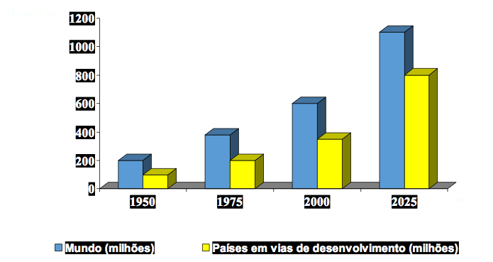
População com mais de 60 anos: projecções globais OMS
Nº
pessoas

Slide 9
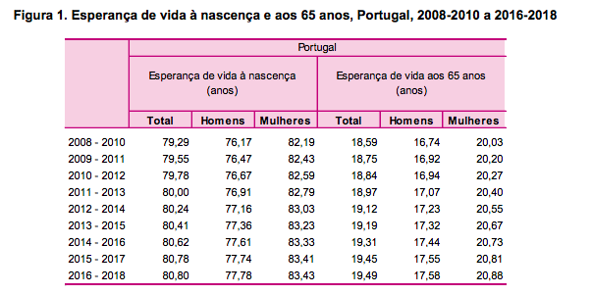
INE 26 de setembro de 2019

Slide 10
INE 26 de setembro de 2019
A esperança de vida à nascença foi estimada em 80,80 anos para o total da população, sendo de 77,78 anos para os homens e de 83,43 anos para as mulheres, no triénio 2016-2018.

Slide 11
A esperança de vida à nascença continua a ser superior para as mulheres, mas a diferença para os homens tem vindo a diminuir, sendo agora de 5,65 anos (em relação a 6,02 em 2008-2010).

Slide 12
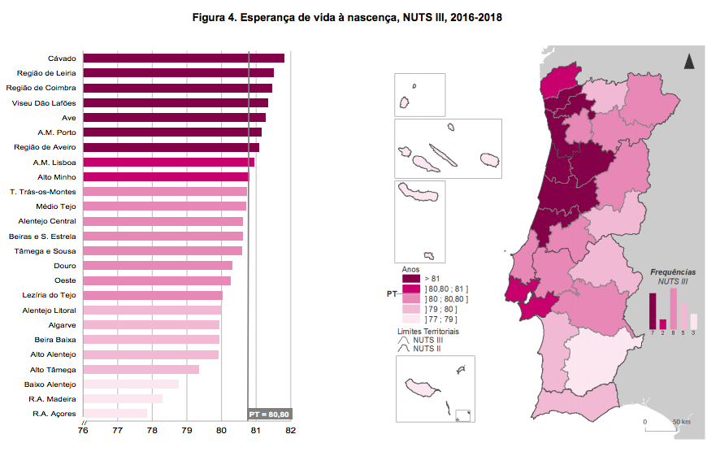
Por região NUTS II, foi no Norte que se verificaram os valores mais elevados para a esperança de vida à nascença para o total da população (81,18 anos), para homens (78,25 anos) e para mulheres (83,77).
Por região NUTS III, as maiores esperanças de vida à nascença foram observadas entre outras na Região de Leiria (81,50 anos)…
Notes:
Nomenclatura Unidades Territoriais para fins Estatísticos… regiões demográficas, 380 municípios...

Slide 13
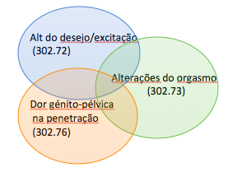
DSM-5 ( ICD 11)
ISSWSH;ICSM4
Sobreposição entre diferentes tipos de DSF
Principal órgão sexual nas mulheres
Os fatores psicológicos possuem um papel importante na perda de interesse/desejo sexual e excitação.
Aumentos na excitação sexual levam a aumentos do desejo, o que torna difícil ou mesmo impossível a distinção entre desejo e excitação sexual. A sobreposição entre o desejo e a excitação é tão grande que não é necessária a criação de uma categoria de transtornos da excitação (demonstrada na FSFI original).
A falta de desejo sexual é a disfunção mais prevalente, seguida da falta de excitação (e problemas relacionados com o orgasmo).
McCabe et al.J Sex Med 2016; 13: 135-
Notes:
A DSF tem uma prevalência elevada, aumentando ao longo da viada da mulher.
Prevalência entre 20-43%.
Em 2013 5ª edição do Diagnostic and Statistical Manual of Mental Disorders, classifica as DSF em 3 grupos, e não 5, agrupando o desejo hipoactivo e disfunçaõ de excitação, e a dispareunia; vaginismo.
Tem componentes físicos e psicológicos.
Factores que podem perturbar a função sexual:
envelhecimento;
_ patologias associadas;
- condições sócio-económicas…

Slide 14
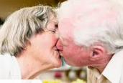
Longevidade aumentou:
>>Maior proporção de mulheres mais idosas e sexualmente activas.
>>Comorbilidades e sobreviventes de cancro ( cir/ QT/ RT)
Existe uma considerável sobreposição (e efeito das
comorbilidades) entre os diferentes domínios da DSF.
Fatores de Risco da Disfunção Sexual Feminina:
Doença cardiovascular associada à excitação, mas não ao desejo.
Muitas doenças crónicas estão associadas a alterações do desejo sexual e da excitação sexual.
O papel de fatores de risco biológicos para o transtorno do orgasmo não é tão evidente.
Os fatores de risco psicológicos e socioculturais estão relacionados com o desejo/ interesse sexual.
O abuso sexual está associado a baixos níveis de desejo sexual.
O abuso de substâncias (álcool, tabaco e opioides) é associado a disfunção sexual nas mulheres (>60%)
McCabe et al. J Sex Med 2016; 13:153-167
Notes:
A sexualidade é um factor importante na qualidade de vida em qualquer idade.
Existe uma relação complexa entre factores biológicos, psicológicos, e sócio-relacionais que podem afectar de forma negativa a resposta sexual.
A idade e o declíneo nas hormonas sexuais têm efeito negativo na função sexual com aumento da secura vaginal, dispareunia e diminuição do desejo e resposta sexual.
parceiro, saúde em geral e qualidade do relacionamento podem contribuir para os sintomas na ulher pós-menopausa.
A diminuição do desejo é a queoxa mais frequente e a proporção aumenta com a idade.
A atrofia deve ser diag. e tratada

Slide 15
As mulheres vivem cada vez mais tempo com uma percentagem elevada sexualmente activa.
A atrofia vaginal é um problema crónico, que não tende a diminuir ao longo do tempo na ausência de tratamento, e pode afetar atividades diárias... Um rápido e efetivo tratamento da AVV poderá melhorar a qualidade de vida das mulheres e a função sexual.

Slide 16
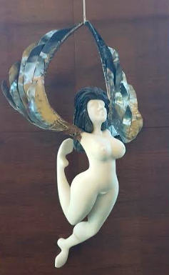
“ a falta de interesse sexual na mulher pode ser uma resposta saudável e adaptativa a uma relação insatisfatória “
Bancroft ,2007

Slide 17
A AVV e a disfunção sexual são dois problemas diferentes, ambos parcialmente secundários ao défice de esteroides sexuais.
Objetivos Terapêuticos:
Alívio dos sintomas
Preservar a função sexual
Opções Terapêuticas:
Lubrificantes e hidratantes
Estrogeneoterapia
Dehidroepiandrosterona vaginal
Outros ( fisioterapia, dilatadores...)
- Laser
GoldsteinI. Recognizing and treating urogenital atrophy in postmenopausal women. J Womens Health. 2010;19(3):425–432.
vaginal atrophy. Int J Womens Health. 2018 Jul 31;10:387-395.
NICE Guidelines on Menopause, November 2015
Cochrane Database Syst Rev 2016
*Cardozo L,et al. systematic review of the effects of estrogens for symptoms of overactive bladder. Acta Obstet Gynecol Scand 2004; 83: 892–897

Slide 18
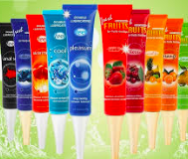
Lubrificantes e hidratantes
MNSRM
Sintomas moderados
Contraindicações para os estrogénios
Não alteram o índice de maturação vaginal
Hidratantes: 2-3x por semana
Lubrificantes: aquosos ou oleosos, SOS
Os tratamentos não-hormonais (lubrificantes/ hidratantes) não corrigem os problemas
responsáveis pela AVV.

Slide 19
THM
Mulheres com vida sexual satisfatória préviamente á menopausa e com sintomatologia intensa
com impacto na qualidade de vida a TH pode ter impacto positivo nos problemas sexuais.
Terapia estrogénica vaginal
Mais efetiva que a T H sistémica
↑ índice de maturação e espessura da mucosa ↓pH
Método preferencial quando os sintomas vaginais são a única queixa
Maior benefício em relação às intervenções não hormonais
Pode reduzir o risco de infeções urinárias recorrentes e urgência urinária
Pode ser continuada até remissão dos sintomas
Sem risco de hiperplasia e portanto sem necessidade de monitorização endometrial ou progestativos adicionais para proteção endometrial
Notes:
A atrofia vaginal é maioritariamente um problema da camada epitelial, que responde aos estrogénios.

Slide 20
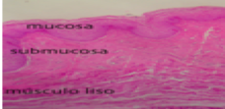
DHEA
>>Depois da menopausa, a DHEA segregada pelas glândulas adrenais é a principal fonte de estrogénios e androgénios
>> A prasterona é bioquímica e biologicamente idêntica à DHEA endógena
A ação do componente androgénico da DHEA é uma potencial explicação para os efeitos benéficos (acção em diferentes locais na vagina e pelos diferentes mecanismos) observada na disfunção sexual
A acção da testosterona ocorre ou diretamente pela ligação aos RA antes ou após a conversão em DHT, ou indirectamente através do RE após a sua aromatização em estrogénios. . Existe expressão de recetores androgénicos na mucosa vaginal, estroma, tecido muscular liso, e nas camadas vasculares endoteliais
Estimulação estrogénica /androgénica nas três camadas da vagina( sem ação sistémica)
Induz a mucificação do epitélio (1ª camada)
Aumenta a densidade das fibras de colagénio (2ª camada)
Estimula a camada muscular (3ª camada)
Aumenta a densidade das fibras sensitivas locais.
Melhora estatisticamente e clinicamente os sinais e sintomas AVV (maturação vaginal, pH, atrofia, dor durante o ato sexual, e na mucosa vaginal)
Labrie et al

Slide 22
A reter:
SGUM:
causa mais frequente de dispareunia na mulher peri e pós-menopausa.
o hipoestrogenismo leva a alterações vaginais , da lubrificação e da excitação com consequente dispareunia .A dor durante o acto sexual muitas vezes origina a perda de desejo e disfunção sexual.
os sintomas são habitualmente progressivos e pioram com a duração do hipoestrogenismo
O controlo bem sucedido da dor sexual muitas vezes aumenta o interesse sexual, excitação e orgasmo. Numa mulher com dispareunia pós-menopáusica e com diminuição do desejo, a melhor abordagem é iniciar o tratamento da dor, e depois reavaliar o status das preocupações com o desejo sexual.
Os benefícios da função sexual provavelmente refletem o tratamento efetivo da atrofia vaginal da menopausa e da dispareunia.

Slide 23
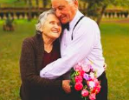
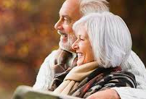
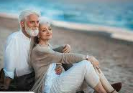
A reter:
Os principais factores predictivos de satisfação sexual são a saúde sexual e mental e bem estar e relação com o parceiro.
Tratamento da DSF é baseado no diagnóstico e nos factores físicos, psicológicos e relacionais subjacentes.
Alterações do estilo de vida que ajudem a reduzir a fadiga e stress, frequentemente resultam em efeito positivo na FSF.
A melhoria de um problema sexual poderá resultar na melhoria de outro.

Slide 24
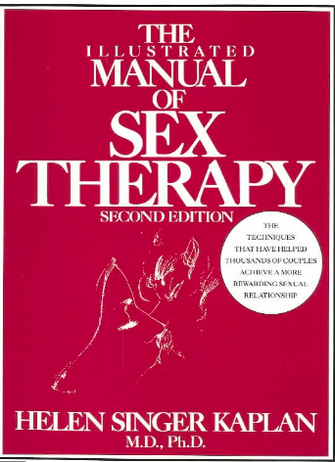
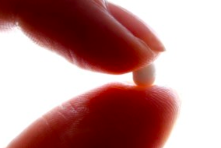
início do tratamento deverá ser realizado numa fase precoce,
durante os primeiros sintomas, o que poderá prevenir o ciclo vicioso
que é a disfunção sexual.

Slide 25
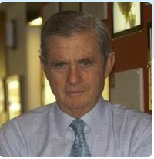
4 Jun 1944 // 27 Out 2016
Obrigada
"Não sei o que nos espera, mas sei o que me preocupa: é que a medicina, empolgada pela ciência, seduzida pela tecnologia e atordoada pela burocracia, apague a sua face humana e ignore a individualidade única de cada pessoa que sofre, pois embora se inventem cada vez mais modos de tratar, não se descobriu ainda a forma de aliviar o sofrimento sem empatia ou compaixão.”
João Lobo Antunes
In "A Nova Medicina"

